Slide 1
Урок русского языка в 4 классе
Учитель
Баранова И.И.

Slide 2
ПЛАН УРОКА
1. Организационный момент.
2. Речевая зарядка.
3. Повторение.
4. Физкультминутка. Игра «Да – нет»
5. Сообщение темы урока.
6. Закрепление.
7. Итог урока.
8.Контроль и оценка .
9.Вечерняя работа

Slide 3
Речевая зарядка
ПРОЧИТАЙТЕ
Ас-ац Са-ца Цок-сок Цвет-свет
Ос-оц Со-цо Цел-сел Цапля-сабля
Ус-уц Су-цу Бац-бас Цветик-светик
Ис-иц Сы-цы Цена-сена Бутсы-бусы

Slide 4
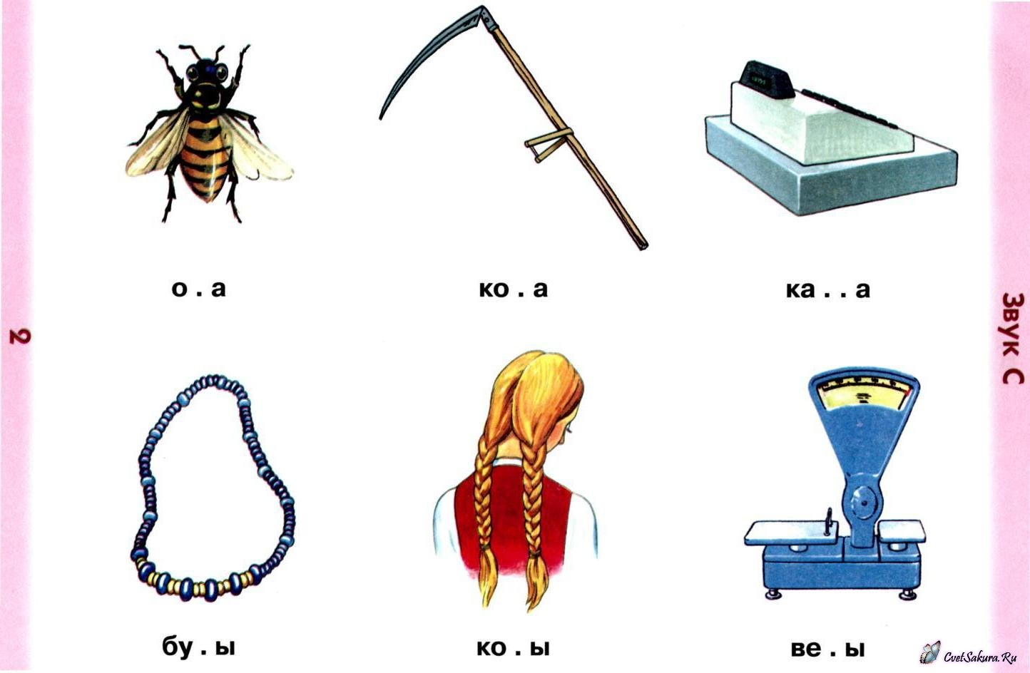
ВСТАВЬ ПРОПУЩЕННЫЙ ЗВУК

Slide 5
Вставьте пропущенные буквы.
Прочитайте слова.
Кор.ва, дер.вня, в.тер, з.втрак, дев.чка.
Определите, какую букву будем сегодня писать.
Букву В в

Slide 6
Отгадайте загадку.
Лишь стукнет она
К нам в окошко снежком,
Мы санки берём
И на горку – бегом!

Slide 7
Отгадайте загадку.
Тройка – тройка прилетела,
Скакуны в той тройке белы.
А в санях сидит царица,
Белокоса, белолица.
Как махнула рукавом,
Всё покрылось серебром.

Slide 8
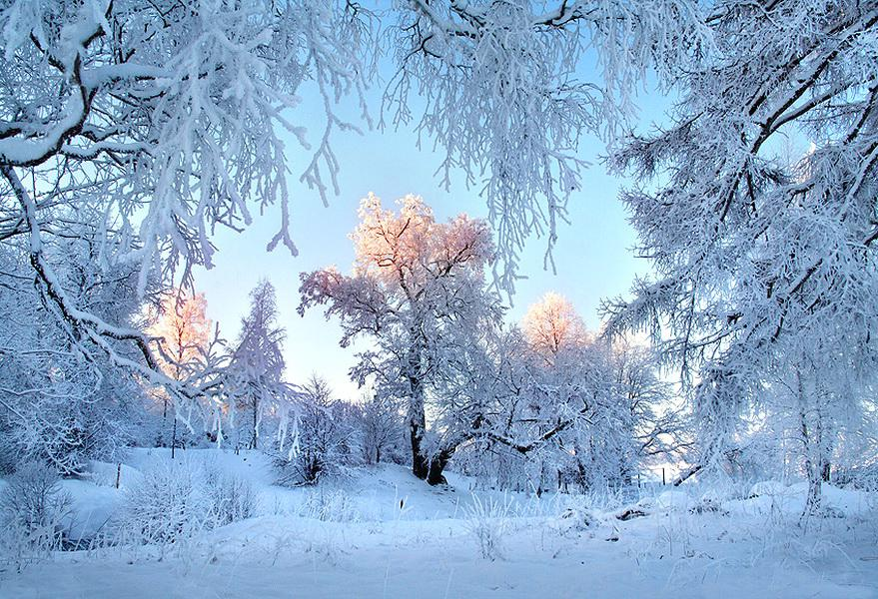

Slide 9
Прочитайте слова.
Зимний, зима, холод, снег, лёд, санки, каток, лыжи, коньки, шуба, варежки, снеговик.
Какое слово лишнее? Почему?
Чем похожи все слова?

Slide 10
Физкультминутка. Игра «Да – нет»
Имя существительное – это часть речи?
Имена существительные отвечают на вопросы Что делать? Что сделать?
Имена существительные отвечают на вопросы
кто? что?
Имена существительные обозначают действие предмета?
Имена существительные обозначают предмет?

Slide 11
Тема урока:
Род имён существительных

Slide 12
ПРОЧИТАЙТЕ
Женский род запомню я
И скажу: "Она — моя”.
И запомню род мужской
И опять скажу: "Он — мой”.
Средний род: ”Оно - моё”.
Это правило - моё!

Slide 13
Запомни!
МУЖСКОЙ ЖЕНСКИЙ СРЕДНИЙ
ОН ОНА ОНО
МОЙ МОЯ МОЁ
Стол □ а, я метель □ а, я солнце о. е

Slide 14
ПРОЧИТАЙТЕ СЛОВА
Зима, мороз, снег, пороша, сугроб, поле, стекло, одеяло, шуба, Снегурочка, снеговик, подарок, ёлка, сосулька, лёд, каток, хоккей, хлопушка, шапка, шарф, кормушка, зерно, холод, голод.
Выпишите слова в три столбика.
М.р. Ж.р. Ср .р.

Slide 15
В ы в о д
Имена существительные бывают мужского, женского и среднего рода.
Он – м. р.(нулевое, а, я )
Она – ж.р. (а, я, нулевое,)
Оно – с.р. (о,е,)

Slide 16
СОСТАВИТЬ ТЕКСТ « ЗИМА»
Наступила холодная _______ .
Белоснежное ________ укрыло землю.
________ ________ освещает все вокруг. _________ ________ блестит и переливается.
Как ________ _________!
Слова : КРАСИВО, БЕЛЫЙ СНЕГ, ОДЕЯЛО, ЗИМА, ЗИМНЕЕ СОЛНЦЕ, ЗИМОЙ.

Slide 17
ВЕЧЕРНЕЕ ЗАДАНИЕ
УПРАЖНЕНИЕ 36 стр.24
Правило на стр.22 читать
е

Slide 18
СПАСИБО
УРОК ЗАКОНЧЕН

